Slide 1
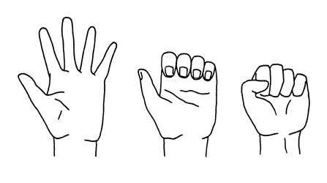
Open close challenge
Idée originale : Matteo Vaccari
https://fr.slideshare.net/xpmatteo/20101125-ocpxpday
@mathieucans

Slide 2

Coding dojo

Slide 3

Apprentissage collectif

Slide 4

Cadre sécurisé
Notes:
on a le droit de dire je ne sais pas
pas de syndrôme de l’imposteur

Slide 5

Droit à l’erreur
The greatest teacher, failure is

Slide 6

Contraintes

Slide 7
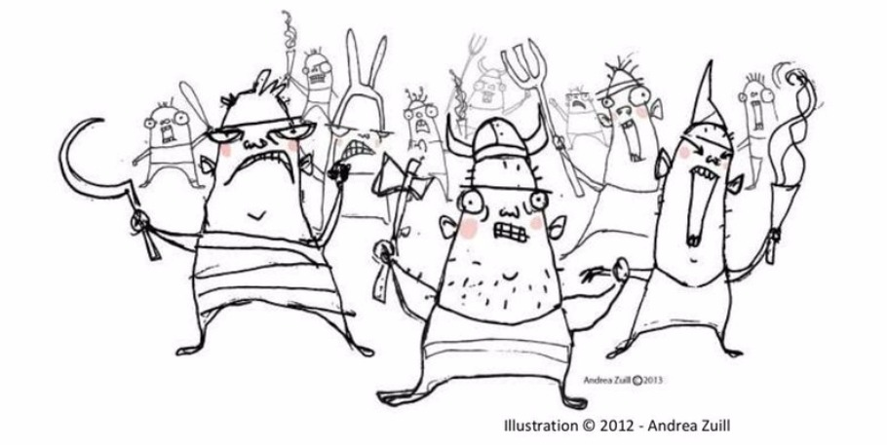
Mob programming
le driver ne prend pas de decision
les participants verbalisent l’intention
cf. Woody Zuill

Slide 8

S.O.L.I.D.

Slide 9
The Open/Close Principle
software entities (classes, modules, functions, etc.) should be open for extension, but closed for modification
Bertrand Meyer

Slide 10
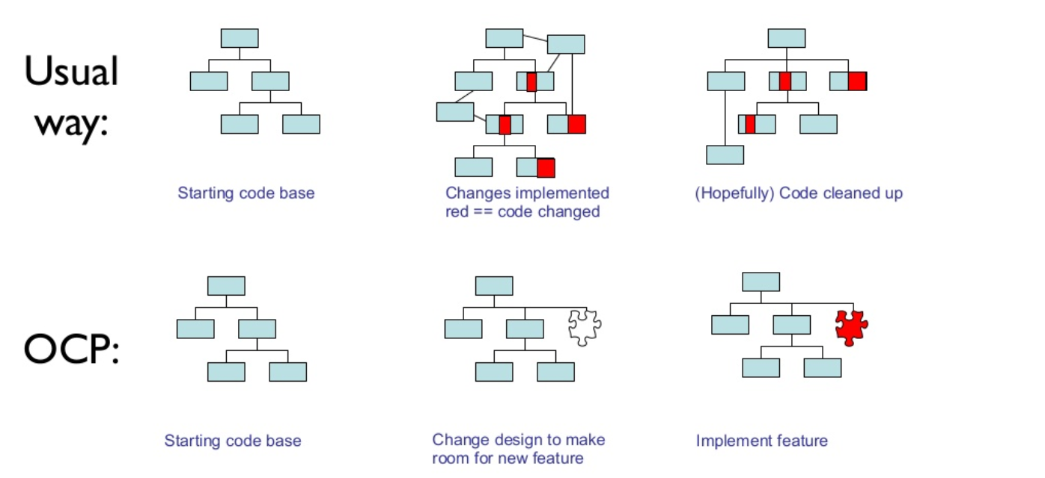
Open close principle
slide by Dave Nicolette

Slide 11
TDD Cycle
Notes:
baby step

Slide 12
Open close challenge cycle
Write the first failing test
Then write a factory that returns an object that make the test pass.
Write the next failing test
Just do it!
Refactor until you can
?
Can you make it pass by changing the factory and/or creating a new class ?

Slide 13
Contrainte
if
No If allowed

Slide 14
fizz buzz
1, 2, fizz, 4, buzz, fizz, 7, 8, fizz, buzz, 11, fizz, 13, 14, fizzbuzz, ….

Slide 15

Debrief
Notes:
Qu’a-t-on appris
Qu’est-ce qui se passe dans les projet de tout les jours
Qu’est-ce que l’on peut utiliser lundi ?

